Slide 1
Тема №1
Загальні положення топографії . Топографічні карти та робота з ними.

Slide 2
Топографія (від греч. Topos – місцевість, grapho – пишу) – наука, що вивчає земну поверхню та засоби її зображення у вигляді топографічних карт та планів.

Slide 3
Військова топографія – наука, що вивчає місцевість та її вплив на бойові дії військ; використання топографічних карт і спеціальних карт, аерофотознімків місцевості, здійснення вимірів за картою та на місцевості, порядок складання схем місцевості та бойових графічних документів; розробку питань теорії і практики топографічного забезпечення.

Slide 4
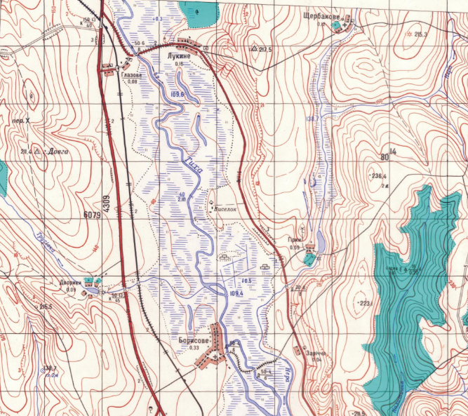

Slide 5
Головні завдання військової топографії:
навчитися читати топографічні карти, плани і схеми
орієнтуватися на місцевості з використанням карт і без них
вміти наносити обстановку на карти, плани і схеми
навчитися вирішувати завдання на топографічних картах по визначенню відстані, абсолютних відміток точок і їх взаємного перевищення, визначенню координат точок, крутизни скатів, підйомів і спусків та інші дані
навчитися визначати номенклатуру карт і складати заявки на необхідні топографічні карти

Slide 6
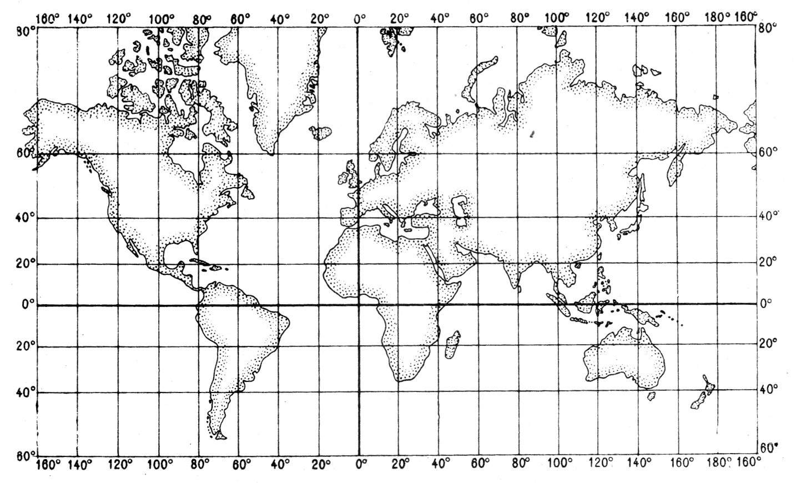
Карта - зменшене зображення земної поверхні або окремих її частин, яке виконане на площині за певним математичним законом і яке показує розміщення, поєднання та зв’язки природних і суспільних явищ

Slide 7
За основним призначенням і використанням в командно – штабних ланках карти поділяються:
За масштабом :
1 : 5000 – 1:10000 – план-схема міста , окремого
приміщення.
Великомасштабні - 1:25000 – 1: 50000
Середньомасштабні – 1: 100000 – 1: 200000
Дрібномасштабні – 1: 500000 - 1: 1000000

Slide 8
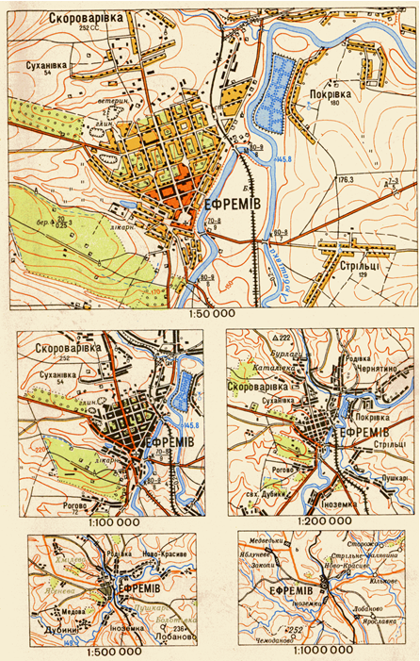

Slide 9
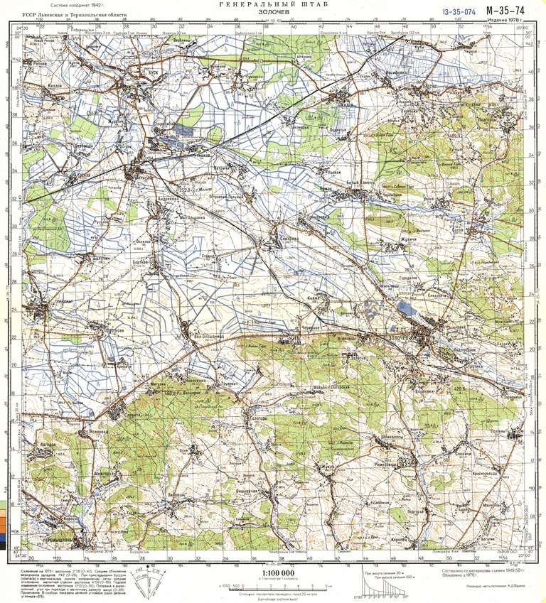
Топографічна карта – детальна карта місцевості для визначення планового та висотного положення об’єктів (точок, цілей) на земній поверхні, їх кількісних і якісних характеристик.

Slide 10
Види топографічних карт:
Оперативно-тактичні карти
Оперативні карти
Цифрова карта
Аеронавігаційні карти
Плани міст.

Slide 11
Оперативно-тактичні карти
призначені головним чином для планування бойових дій і для управління військами на полі бою.
карта масштабу 1 : 100 000 використовується командирами і штабами з’єднань і підрозділів (включно до командирів взводів) у всіх видах бою. За нею вивчається та оцінюється місцевість, організуються бойові дії, даються цілевказівки і ведеться орієнтування на полі бою. Вона може також використовуватися у разі відсутності карти масштабу 1 : 50 000 для підготовки стрільби артилерії і пуску ракет.

Slide 12
Оперативні карти
призначені для оперативної роботи штабів.
карта масштабу 1 : 500 000 використовується штабами для вивчення фізико-географічних особливостей місцевості під час планування операцій. Може використовуватися також як дорожня карта під час перегрупування військ.
карта масштабу 1 : 1 000 000 використовується для вивчення фізико-географічних умов великих територій і для загальних, наближених розрахунків щодо забезпечення бойових дій військ під час планування операцій.

Slide 13
Цифрова карта
- це цифрове відображення змісту топографічної або спеціальної карти, яке записано на магнітній стрічці або будь-якому іншому носії. Вона може створюватися по топографічних картах, фотознімках, даних польових вимірювань та інших джерел інформації. Необхідність цифрового подання інформації про місцевість обумовлена тим, що нові методи обробки даних базуються на використанні ПЕОМ. Шляхом машинної обробки цифрових карт можуть бути отримані різні тематичні (спеціальні) цифрові карти (моделі).

Slide 14
Аеронавігаційні карти
- призначені для підготовки і навігаційного забезпечення польотів авіації. На них більш наочно відображуються об’єкти і елементи місцевості, які є для авіації орієнтирами і перешкодами у польоті, а також показують ізогони і райони аномалій магнітного схилення.

Slide 15
Плани міст
- вірогідно і точно відображають місцеположення, стан, контури і характер споруд і елементів місцевості у містах та їх околицях, забезпечують швидке виявлення важливих об’єктів і відомих орієнтирів, магістральних вулиць, перешкод на підходах до міст. Вони забезпечують наочне відображення планування і забудови міст, надійне орієнтування в них і точну цілевказівку, швидке визначення координат і висот точок, отримання необхідних якісних і кількісних характеристик об’єктів. За змістом плани міст погоджують з топографічними картами більш дрібного масштабу. Графічне оформлення планів міст проводиться умовними знаками для топографічних карт відповідних масштабів з урахуванням доповнень до них. Звичайно плани створюють масштабів 1 : 10 000 і 1 : 25 000.

Slide 16
Оформлення карти(номер,назва,масштаб)
Кожна карта має свою номенклатуру:
-Номер для кожної карти є індивідуальним ( М-35-74-Б).
-Назва (Золочів);
-Масштаб (1 : 50000);
Перед початком роботи з картою , її необхідно заламінувати скотчом для збереження карти в умовах дощу або високої вологості, а також для полегшення роботи з нею (для розставлення тимчасових позначок, які легко стерти) .
Під час виконання бойового завдання, карту необхідно прив’язати шнурком паракорду . Підготовка карти до друку і її складання.

Slide 17
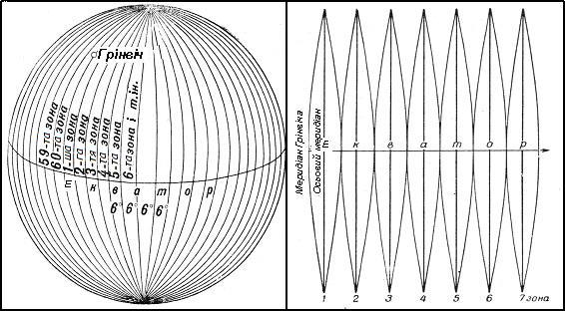
Земна поверхня поділяється за довготою на шістдесят шестиградусних зон, відлік яких ведеться від нульового меридіану.

Slide 18
Розграфлення і номенклатура топографічних карт
Розграфлення – поділ карти паралелями та меридіанами на окремі аркуші, зручні у користуванні.
Номенклатура – літерні та цифрові позначення, які вказують на місцезнаходження аркуша карти на земній поверхні та його масштаб.

Slide 19
1. Поверхня Землі поділяється паралелями через 4° на ряди (пояси), а меридіанами – через 6° на колони.
2. Сторони трапецій служать межами аркушів карти масштабу 1:1 000 000.
Ряди позначаються літерами латинського алфавіту: A, B, C, D, E, F, G, H, I, J, K, L, M, N, O, P, Q, R, S, T, U, V, починаючи від екватора до полюсів.
Колони позначаються арабськими цифрами від 1 до 60, починаючи від меридіану 180° і нумеруються проти ходу годинникової стрілки (із заходу на схід).
Номенклатура аркуша карти складається з літери пояса та номера колони. Наприклад, аркуш карти з м. Київ позначається як М-36.

Slide 20
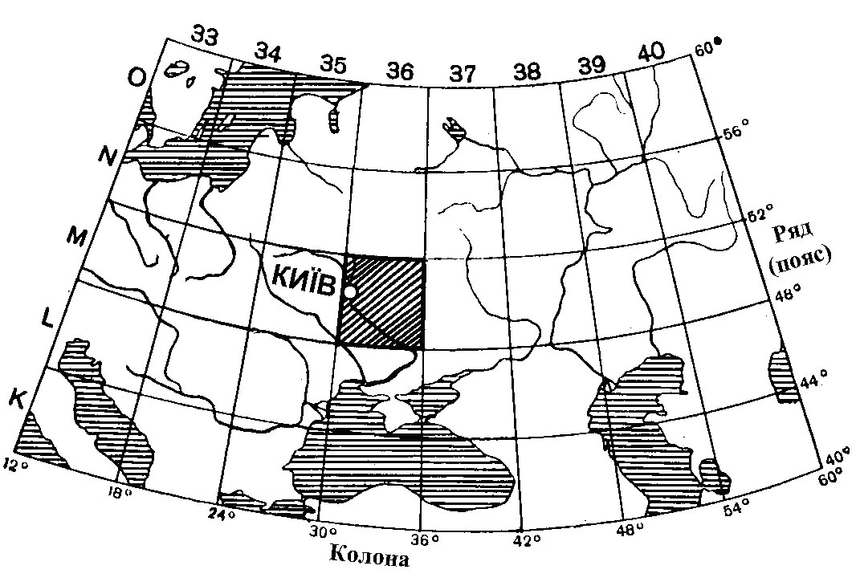

Slide 21
Рамки топографічних карт
1. Внутрішня рамка - два меридіани і дві паралелі, які обмежують зображення місцевості на картi.
2. Зовнішня рамка відокремлює зміст карти від її позарамкового оформлення. В розривах рамок надаються номенклатури суміжних аркушів карт.
3. Мінутна (градусна) рамка - для визначення за картою географічних координат об’єктів місцевості, нанесення об’єктів (цілей) на карту за відомими координатами, цілеуказання тощо.

Slide 22
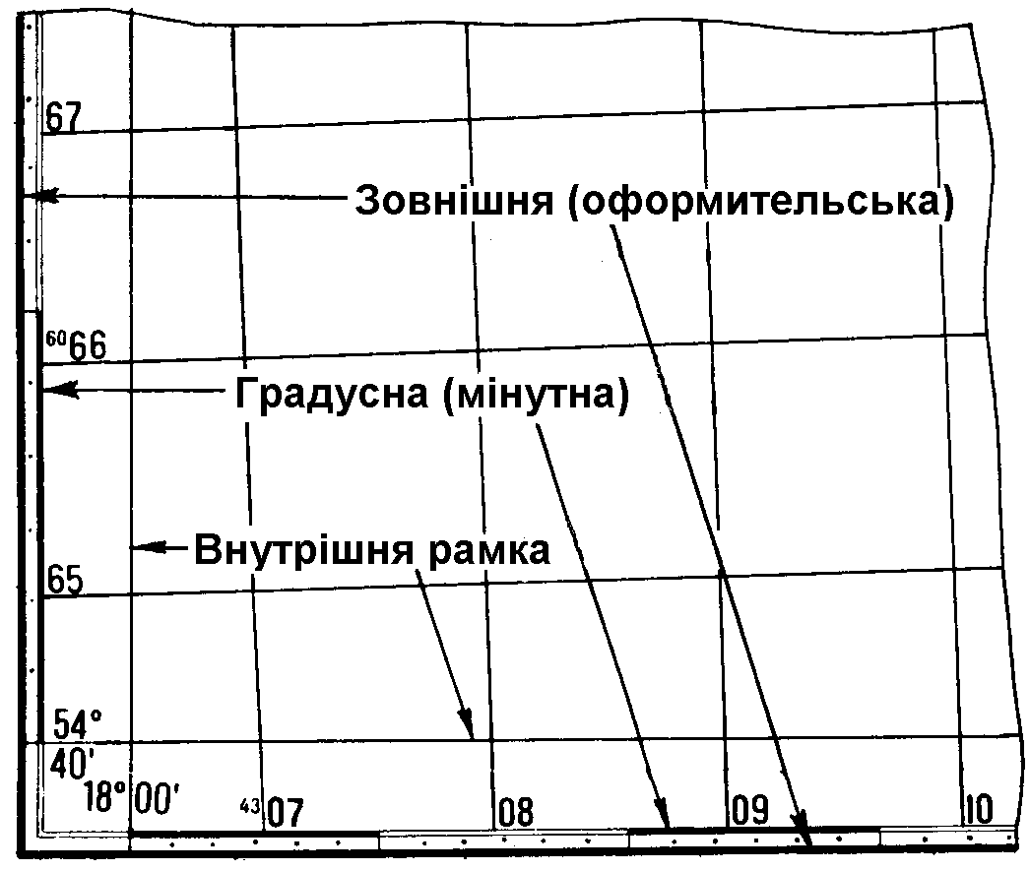

Slide 23
Координатна (кілометрова) сітка – сітка квадратів на топографічних картах, яка утворена лініями, паралельними до екватора та осьового меридіана зони.
Призначається для:
а) визначення прямокутних координат об’єктів (цілей);
б) нанесення на карту об’єктів (цілей) за прямокутними координатами;
в) цілеуказання;
г) визначення дирекційних кутів напрямів;
д) наближене визначення відстаней і площ;
е) орієнтування карти на місцевості.

Slide 24
Всі наші топографічні карти створюються на основі єдиних вимог, а умовні знаки, що на них наносяться, є обов’язковим стандартом для всіх міністерств і відомств. Карти безперервно удосконалюються з метою найкращого задоволення вимог як народного господарства, так і обороноздатності країни.

